Slide 1

PRUEBAS DE SOFTWARE
Test Case
ASI.MSC. María Eugenia Fonseca
Docente Dirección de Ingeniería de Sistemas

Slide 2

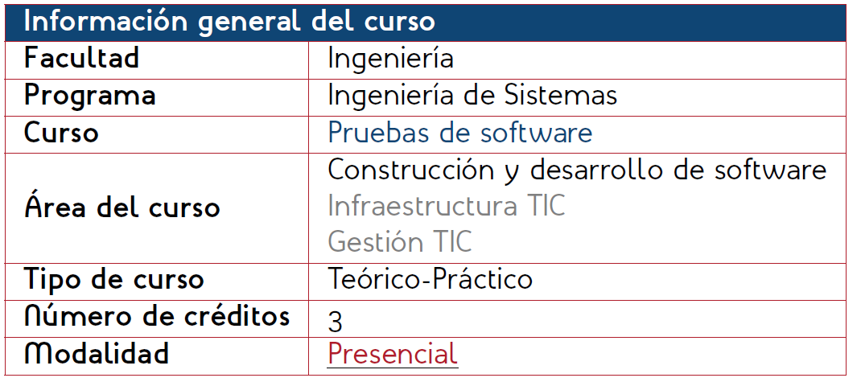

Slide 3

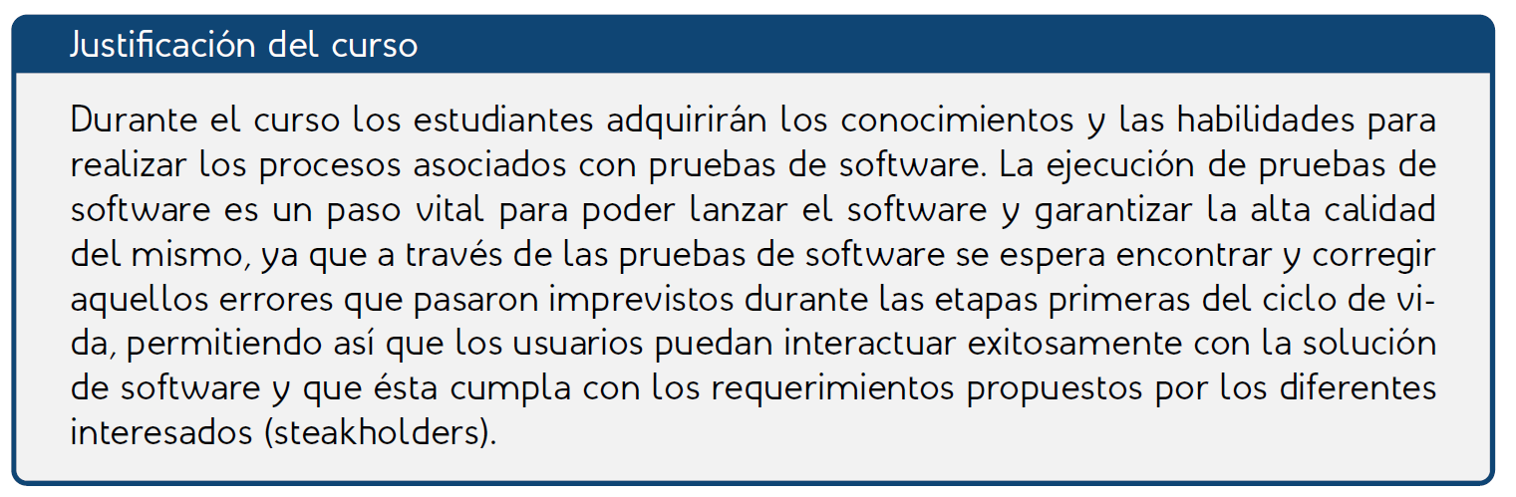
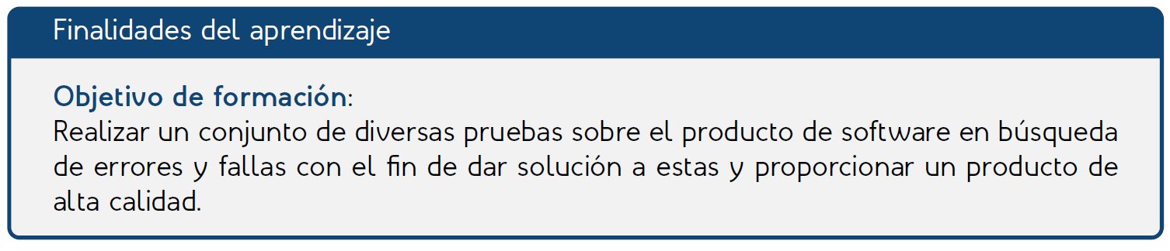

Slide 4
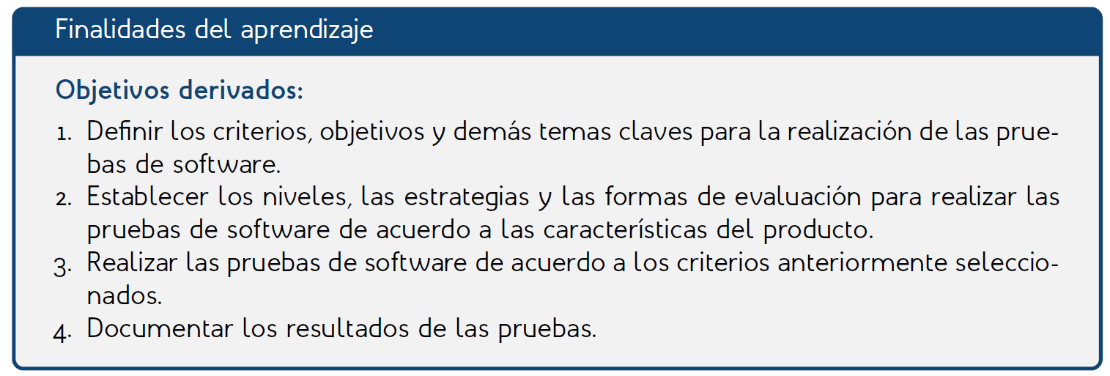

Slide 5
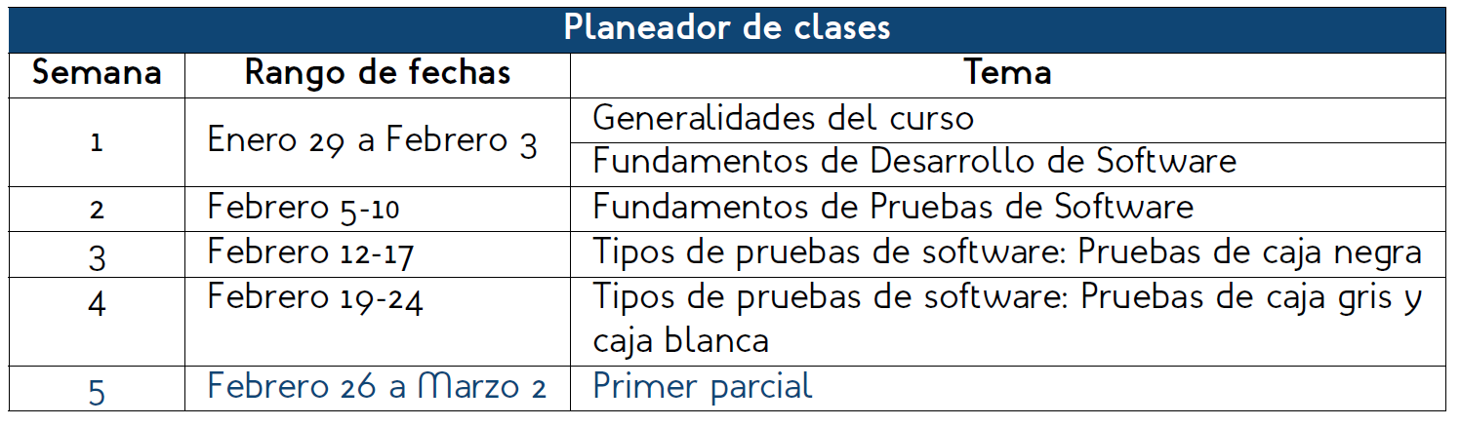
Temáticas Centrales
Corte 1
Fundamentos de pruebas de software:

Slide 6

SISTEMA ACME
Requerimientos
Corte 1
Fundamentos de pruebas de software:
El sistema debe contar con una pantalla de autenticación
Verificar el nombre de usuario y contraseña
realizar pruebas exploratorias

Slide 7
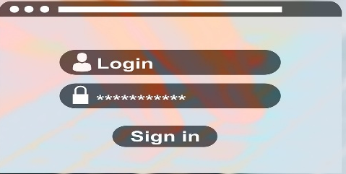
¿Cómo escribir Test Case?
Tablas de decisión
 | Reglas | Condición 1 | Condición 1 | Condición 1 | Condición 1
Condiciones | Usuario correcto | V | V | F | F
 | Clave Correcta | V | F | V | F
Acciones | Iniciar Sesión | V | F | F | F
Resultado Esperado |  | Inicia Sesión | Generar mensaje de error acorde a la condición F | Generar mensaje de error acorde a la condición F | Generar mensaje de error acorde a la condición F
Fuente: Imagen de <a href="https://pixabay.com/es/users/rndadhdman-13805438/?utm_source=link-attribution&utm_medium=referral&utm_campaign=image&utm_content=6853900">David Bolding</a> en <a href="https://pixabay.com/es//?utm_source=link-attribution&utm_medium=referral&utm_campaign=image&utm_content=6853900">Pixabay</a>

Slide 8
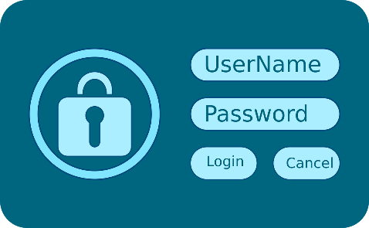
¿Cómo escribir Test Case?
Enmarcar Errores
 | Reglas | Condición 1 | Condición 2 | Condición 3 | Condición 4
Condiciones | Usuario correcto | V | V | F | F
 | Clave Correcta | V | F | V | F
Acciones | Iniciar Sesión | V | F | F | F
Resultado Esperado |  | Inicia Sesión | Generar mensaje de error acorde a la condición F | Generar mensaje de error acorde a la condición F | Generar mensaje de error acorde a la condición F
Fuente: Imagen de <a href="https://pixabay.com/es/users/rndadhdman-13805438/?utm_source=link-attribution&utm_medium=referral&utm_campaign=image&utm_content=6853900">David Bolding</a> en <a href="https://pixabay.com/es//?utm_source=link-attribution&utm_medium=referral&utm_campaign=image&utm_content=6853900">Pixabay</a>

Slide 9
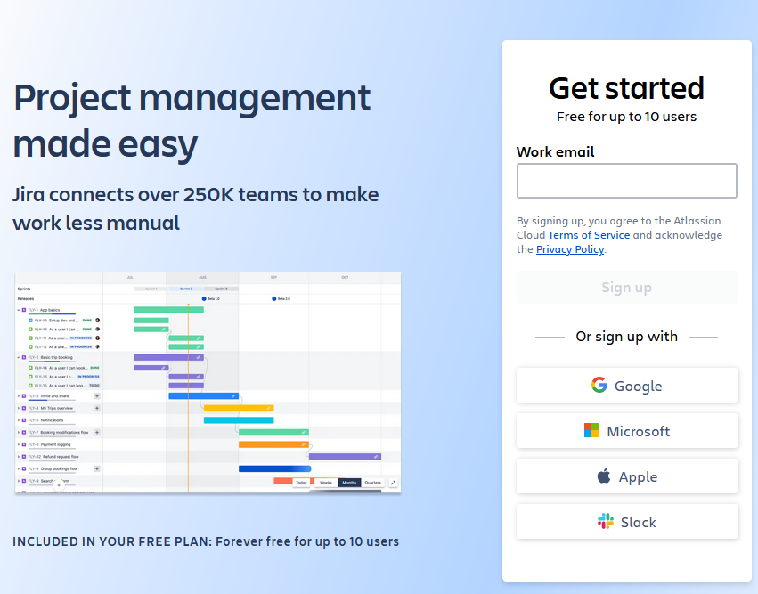

¿Cómo escribir Test Case?
Gestor de pruebas
Fuente:https://www.atlassian.com/software/jira?&aceid=&adposition=&adgroup=148680971255&campaign=20017116446&creative=658700484168&device=c&keyword=jira%20software%20project%20management&matchtype=p&network=s&placement=&ds_kids=p76124380365&ds_e=GOOGLE&ds_eid=700000001558501&ds_e1=GOOGLE&gad_source=5&gclid=EAIaIQobChMIoue1i_HLhAMV_6BaBR09MQ6SEAAYASAAEgLeZ_D_BwE&gclsrc=aw.ds

Slide 10

¿Cómo escribir Test Case?
Oráculo de pruebas (Source of Truth)
Evaluación Usuario y Contraseña Correcta
ID | TC_001
TITULO | Probar pantalla de autenticación
DESCRIPCIÓN | Verificar campo de usuario y contraseña
PRECONDICIÓN | Usuario registrado Contraseña válida
POSCONDICIÓN | Intentos fallidos: limpiar los campos Usuario y contraseña Registro hora de fallo en la BDD Aumentar en 1 contador de fallos Bloquear usuario Intento exitoso Dejar un registro (log) en la BDD Reiniciar contador de ingresos fallidos
Fuente: Imagen de <a href="https://pixabay.com/es/users/mohamed_hassan-5229782/?utm_source=link-attribution&utm_medium=referral&utm_campaign=image&utm_content=8070189">Mohamed Hassan</a> en <a href="https://pixabay.com/es//?utm_source=link-attribution&utm_medium=referral&utm_campaign=image&utm_content=8070189">Pixabay</a>

Slide 11

ACCIONES A REALIZAR
Corte 1
Fundamentos de pruebas de software:
PASO | ACCIÓN | DATOS | Resultados Esperados | Resultados obtenidos | Estado
1 | PROBAR USUARIO VALIDO Y CONTRASEÑA VÁLIDA
1.1 | Ingresar valor en el campo Usuario | “Test123” | Se ingresó valor en el campo
1.2 | Ingresar valor en el campo Contraseña | “1Test234” | Se ingresó valor en el campo
1.3 | Hacer click en el botón (login) | ---- | Se despliega en pantalla “Bienvenido al Sistema”
En este campo de Resultados Obtenidos
Se debe diligenciar al momento de la prueba
En este campo de Estado:
Aprobado
Fallido
Ejecución
Bloqueado

Slide 12
ACCIONES A REALIZAR
Corte 1
Fundamentos de pruebas de software:
PASO | ACCIÓN | DATOS | Resultados Esperados | Resultados obtenidos | Estado
2 | PROBAR USUARIO VALIDO Y CONTRASEÑA INVÁLIDA
2.1 | Ingresar valor en el campo Usuario | “Test123” | Se ingresó valor en el campo
2.2 | Ingresar valor en el campo Contraseña | Valor aleatorio “No exitoso” | Se ingresó valor en el campo
2.3 | Hacer click en el botón (login) | ---- | Se despliega en pantalla “Clave Invalida” Limpiar campos Usuario y contraseña
En este campo de Resultados Obtenidos
Se debe diligenciar al momento de la prueba
En este campo de Estado:
Aprobado
Fallido
Ejecución
Bloqueado

Slide 13
ACCIONES A REALIZAR
Corte 1
Fundamentos de pruebas de software:
PASO | ACCIÓN | DATOS | Resultados Esperados | Resultados obtenidos | Estado
3 | PROBAR USUARIO INVALIDO Y CONTRASEÑA VÁLIDA
3.1 | Ingresar valor en el campo Usuario | “Test123” | Se ingresó valor en el campo
3.2 | Ingresar valor en el campo Contraseña | Valor aleatorio “No exitoso” | Se ingresó valor en el campo
3.3 | Hacer click en el botón (login) | ---- | Se despliega en pantalla “Usuario Inválido” Limpiar campos Usuario y contraseña
En este campo de Resultados Obtenidos
Se debe diligenciar al momento de la prueba
En este campo de Estado:
Aprobado
Fallido
Ejecución
Bloqueado

Slide 14
ACCIONES A REALIZAR
Corte 1
Fundamentos de pruebas de software:
PASO | ACCIÓN | DATOS | Resultados Esperados | Resultados obtenidos | Estado
4 | PROBAR USUARIO INVALIDO Y CONTRASEÑA VÁLIDA
4.1 | Ingresar valor en el campo Usuario | “Test123” | Se ingresó valor en el campo
4.2 | Ingresar valor en el campo Contraseña | Valor aleatorio “No exitoso” | Se ingresó valor en el campo
4.3 | Hacer click en el botón (login) | ---- | Se despliega en pantalla “Usuario Inválido” Limpiar campos Usuario y contraseña
En este campo de Resultados Obtenidos
Se debe diligenciar al momento de la prueba
En este campo de Estado:
Aprobado
Fallido
Ejecución
Bloqueado

Slide 15
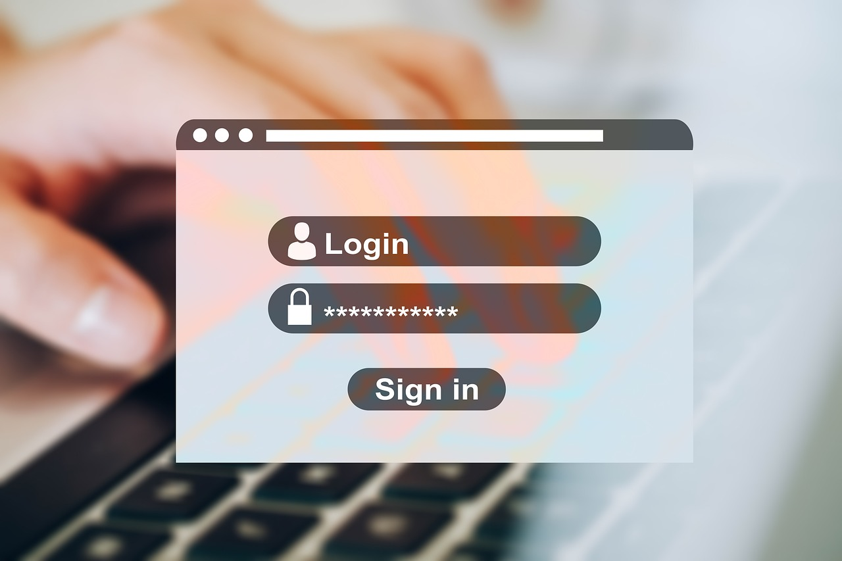
¿Cómo escribir Test Case?
ALTO NIVEL
Evaluación Usuario y Contraseña Correcta
ID | TC_001
TITULO | Probar pantalla de autenticación
DESCRIPCIÓN | Verificar campo de usuario y contraseña
PRECONDICIÓN | Usuario registrado Contraseña válida
POSCONDICIÓN | Intentos fallidos: limpiar los campos Usuario y contraseña Registro hora de fallo en la BDD Aumentar en 1 contador de fallos Bloquear usuario Intento exitoso Dejar un registro (log) en la BDD Reiniciar contador de ingresos fallidos
PASO | ACCIÓN | DATOS | Resultados Esperados | Resultados obtenidos | Estado
1 | PROBAR USUARIO VÁLIDO Y CONTRASEÑA VÁLIDA
2 | PROBAR USUARIO VÁLIDO Y CONTRASEÑA INVÁLIDA
3 | PROBAR USUARIO INVÁLIDO Y CONTRASEÑA VÁLIDA
Fuente: Imagen de <a href="https://pixabay.com/es/users/mohamed_hassan-5229782/?utm_source=link-attribution&utm_medium=referral&utm_campaign=image&utm_content=8070189">Mohamed Hassan</a> en <a href="https://pixabay.com/es//?utm_source=link-attribution&utm_medium=referral&utm_campaign=image&utm_content=8070189">Pixabay</a>

Slide 16

¿Cómo escribir Test Case?
BAJO NIVEL
Evaluación Usuario y Contraseña Correcta
ID | TC_001
TITULO | Probar pantalla de autenticación
DESCRIPCIÓN | Verificar campo de usuario y contraseña
PRECONDICIÓN | Usuario registrado Contraseña válida
POSCONDICIÓN | Intentos fallidos: limpiar los campos Usuario y contraseña Registro hora de fallo en la BDD Aumentar en 1 contador de fallos Bloquear usuario Intento exitoso Dejar un registro (log) en la BDD Reiniciar contador de ingresos fallidos
Evaluación Usuario y Contraseña Correcta
ID | TC_001
TITULO | Probar pantalla de autenticación
DESCRIPCIÓN | Verificar campo de usuario y contraseña
PRECONDICIÓN | Usuario registrado Contraseña válida
POSCONDICIÓN | Intentos fallidos: limpiar los campos Usuario y contraseña Registro hora de fallo en la BDD Aumentar en 1 contador de fallos Bloquear usuario Intento exitoso Dejar un registro (log) en la BDD Reiniciar contador de ingresos fallidos
PASO | ACCIÓN | DATOS | Resultados Esperados | Resultados obtenidos | Estado
2 | PROBAR USUARIO VÁLIDO Y CONTRASEÑA INVÁLIDA
PASO | ACCIÓN | DATOS | Resultados Esperados | Resultados obtenidos | Estado
1 | PROBAR USUARIO VÁLIDO Y CONTRASEÑA VÁLIDA
Fuente: Imagen de <a href="https://pixabay.com/es/users/mohamed_hassan-5229782/?utm_source=link-attribution&utm_medium=referral&utm_campaign=image&utm_content=8070189">Mohamed Hassan</a> en <a href="https://pixabay.com/es//?utm_source=link-attribution&utm_medium=referral&utm_campaign=image&utm_content=8070189">Pixabay</a>

Slide 17
OTRAS ACCIONES A VALIDAR
Corte 1
Fundamentos de pruebas de software:
VACIOS
Usuario y Contraseña
BLOQUEO DE USUARIO
# Intentos fallidos
DATOS INVÁLIDOS
Caracteres Especiales

Slide 18
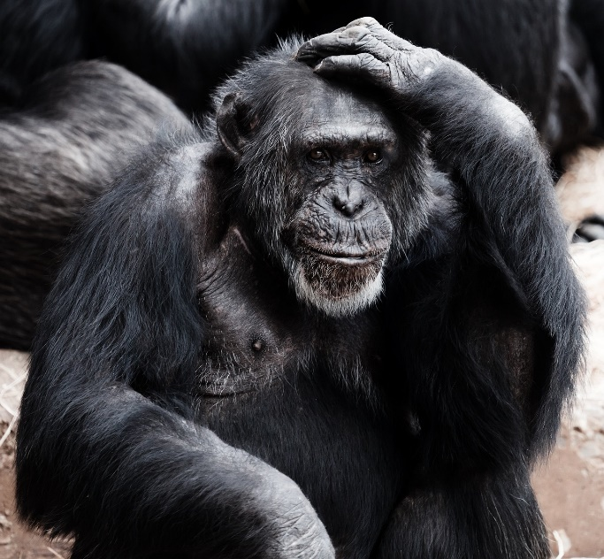
Pregunta de la actividad
Corte 1
Fundamentos de pruebas de software:
¿Qué tipo de pruebas se ha realizado en el caso de Usuario y Contraseña?
Funcional
No Funcional
Fuente: Imagen de <a href="https://pixabay.com/es/users/publicdomainpictures-14/?utm_source=link-attribution&utm_medium=referral&utm_campaign=image&utm_content=17474">PublicDomainPictures</a> en <a href="https://pixabay.com/es//?utm_source=link-attribution&utm_medium=referral&utm_campaign=image&utm_content=17474">Pixabay</a>

Slide 19

¿Cómo escribir Test Case?
Ejecución
En este paso se diligencia el campo Estado
PASO | ACCIÓN | DATOS | Resultados Esperados | Resultados obtenidos | Estado
1 | PROBAR USUARIO VÁLIDO Y CONTRASEÑA VÁLIDA
2 | PROBAR USUARIO VÁLIDO Y CONTRASEÑA INVÁLIDA
3 | PROBAR USUARIO INVÁLIDO Y CONTRASEÑA VÁLIDA
En este campo de Estado:
Aprobado: Según lo esperado
Fallido: No se obtuvo el resultado esperado
Ejecución: Si aún se está en proceso
Bloqueado: Caso que obstaculiza la ejecución de un paso en particular o de todo el proceso.
Nota: en caso de fallar el caso de pruebas se debe realizar un informe de defectos.
Fuente: Imagen de <a href="https://pixabay.com/es/users/mohamed_hassan-5229782/?utm_source=link-attribution&utm_medium=referral&utm_campaign=image&utm_content=8070189">Mohamed Hassan</a> en <a href="https://pixabay.com/es//?utm_source=link-attribution&utm_medium=referral&utm_campaign=image&utm_content=8070189">Pixabay</a>
Imagen de <a href="https://pixabay.com/es/users/pexels-2286921/?utm_source=link-attribution&utm_medium=referral&utm_campaign=image&utm_content=1868728">Pexels</a> en <a href="https://pixabay.com/es//?utm_source=link-attribution&utm_medium=referral&utm_campaign=image&utm_content=1868728">Pixabay</a>

Slide 20
¿Cómo escribir Test Case?
Tip’s
Es importante realizar Estándares Nomenclatura
Determinar la Modularización de los mismos (automatizarlos en el futuro)
Solapamiento de TC’s: varios tescases comparten la misma cobertura.
Los casos de prueba son indispensable para el éxito de un proyecto de pruebas (detalle o simple).
Pruebas exploratorias, contrato de prueba durante la ventana de prueba acordada se conoce como Time boxes.
Recuerda que a mayor riesgo de falla del sistema y mayor impacto se debe incrementar la atención al detalle y la técnica utilizada para los casos de prueba.
Fuente: Imagen de <a href="https://pixabay.com/es/users/pexels-2286921/?utm_source=link-attribution&utm_medium=referral&utm_campaign=image&utm_content=1868728">Pexels</a> en <a href="https://pixabay.com/es//?utm_source=link-attribution&utm_medium=referral&utm_campaign=image&utm_content=1868728">Pixabay</a>

Slide 21
Datos personales
María Eugenia Fonseca
Email: mfonseca@ecci.edu.co
Dirección de programa:
Ing. Andrés Vargas
Email: direccion.sistemas@ecci.edu.co
Asistente dirección de programa:
Yudy Fernanda Téllez
Oscar Linares (comunidad sorda)
Email : asistente.sistemas@ecci.edu.co

Slide 22


